Slide 1
졸업논문 세미나
UI/UX

Slide 2
BFQ(Budget Fair Queueing)
fair queueing scheduler (각 프로세스에 할당된 disk throughput의 비율로 스케줄링)

Slide 3
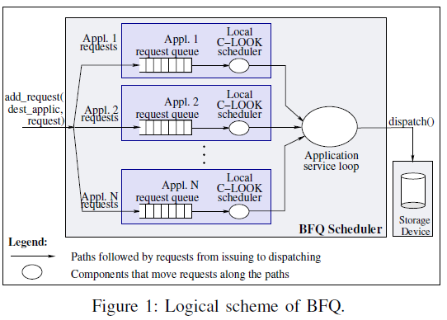
BFQ(Budget Fair Queueing)
application마다 내부 요청 큐 존재
add_request(dest_application, request)으로 삽입
application에 있는 요청들을 backlog라고 한다.
application에 backlog가 있지만 idle한 application을 backlogged라고 한다.

Slide 4
BFQ(Budget Fair Queueing)
storage device에 하나의 어플리케이션만 접근 가능: in-service application
application이 in-service application이 되었을 때 budget을 다 쓰거나, backlog가 없을 때까지 사용

Slide 5
BFQ(Budget Fair Queueing)
1) in-service application 선택
2) dispatch 요청
loop가 멈춘 뒤 storage device가 dispatch() 요청하기를 기다린다.
BFQ에서 backlogged 큐가 하나라도 있으면 dispatch() 요청을 빠르게 한다.

Slide 6
BFQ(Budget Fair Queueing)
2) dispatch 요청
C-LOOK 스케쥴러가 요청을 선택한다. 큐에서 나온 뒤 storage device로 dispatch된다.
dispatch된 요청의 size만큼 budget감소
budget을 다 쓰거나 backlog가 없다면 3으로 넘어간다. 그렇지 않다면 2를 다시 한다.

Slide 7
BFQ(Budget Fair Queueing)
3) application 비활성화와 budget 재계산
application이 in-service application에서 비활성화
budget을 재계산한다.

Slide 8
BFQ(Budget Fair Queueing)
Low latency for interactive applications
low latency for soft real-time applications
higher speed for code-development tasks
high throughput
strong fairness, bandwidth and delay guarantees

Slide 9
BFQ(Budget Fair Queueing)
high-speed device에서 lighter version이 필요하다
I/O 요청이 다수의 독립적인 큐로 이루어진 architecture에서 BFQ는 분산된 알고리즘으로 바뀌는 것이 필요하다.
asynchronous write 요청이 많은 경우 low-latency를 보장하기 어렵다

